Slide 1
Csapattárs kereső
Témavezető: Készítette:
Dr. Szathmáry László Szanyi Zoltán

Slide 2
A prezentáció tartalma
Megoldandó feladatok
Felhasznált technológiák
Megoldások – 1
Megoldások – 2
Megoldások – 3
Következtetések, továbbfejlesztési lehetőségek
Köszönetnyilvánítás, felhasznált irodalom

Slide 3
Megoldandó feladatok
Csapattárs kereső webalkalmazás készítése a League of Legends nevű játékhoz
Regisztrációs felület elkészítése
Be- és kijelentkezési felület létrehozása
Felhasználói profil oldal elkészítése
A főoldal kialakítása

Slide 4
Felhasznált technológiák
Python programozási nyelv
Django keretrendszer
A frontenden használt technológiák
HTML
CSS
Java Script
Bootstrap keretrendszer

Slide 5

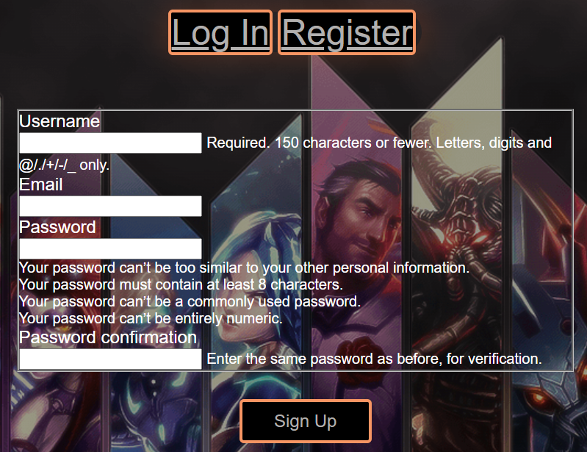
Megoldások - 1

Slide 6
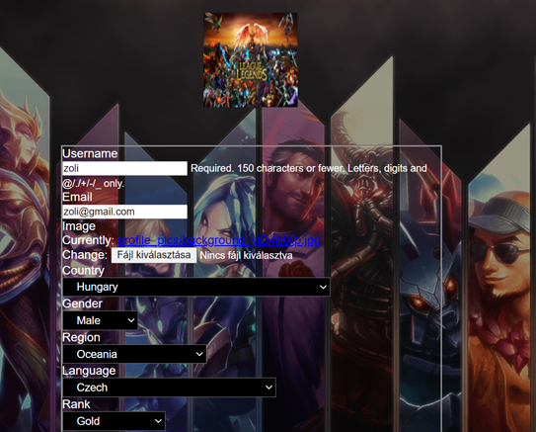
Megoldások - 2

Slide 7
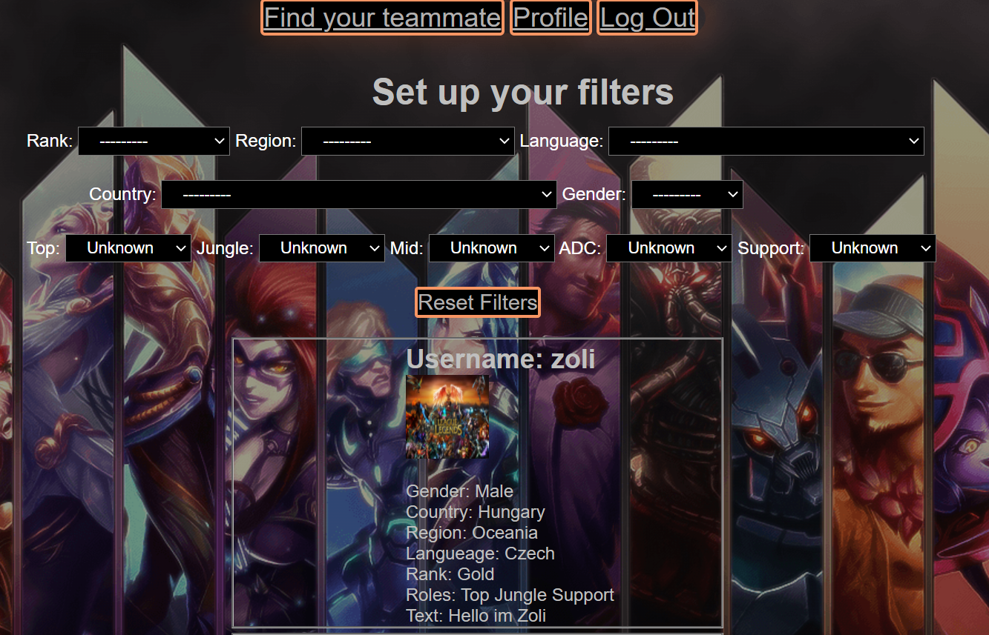
Megoldások - 3

